Slide 1


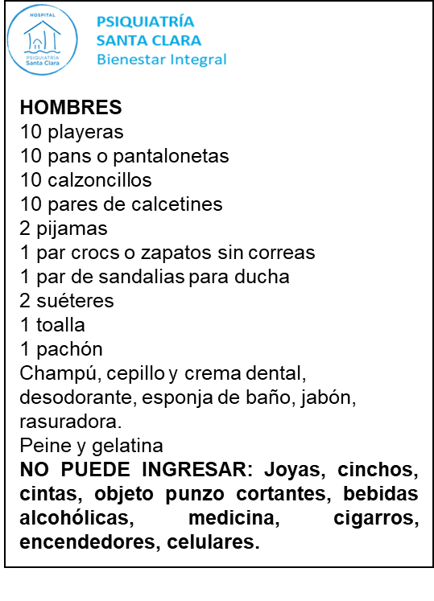
HOMBRES
10 playeras
10 pants o pantalonetas
10 calzoncillos
10 pares de calcetines
2 pijamas
1 par crocs o zapatos sin correas
1 par de sandalias para ducha
2 suéteres
1 toalla
1 pachón
Champú, cepillo y crema dental, desodorante, esponja de baño, jabón, rasuradora.
Peine y gelatina
NO PUEDE INGRESAR: Joyas, cinchos, cintas, objeto punzo cortantes, bebidas alcohólicas, medicina, cigarros, encendedores, celulares.

Slide 2
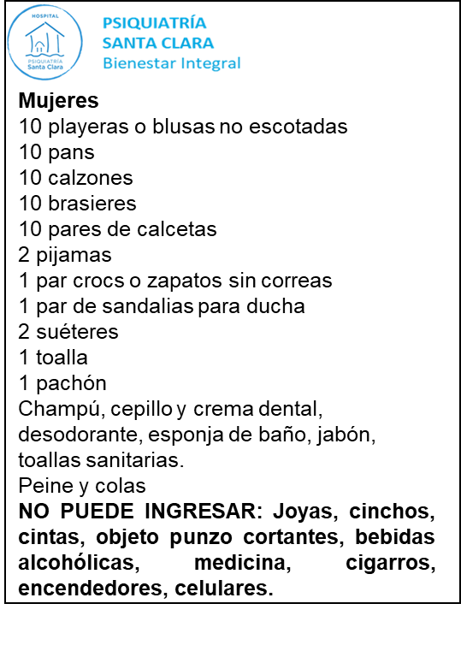
Mujeres
10 playeras o blusas no escotadas
10 pants
10 calzones
10 brasieres
10 pares de calcetas
2 pijamas
1 par crocs o zapatos sin correas
1 par de sandalias para ducha
2 suéteres
1 toalla
1 pachón
Champú, cepillo y crema dental, desodorante, esponja de baño, jabón, toallas sanitarias.
Peine y colas
NO PUEDE INGRESAR: Joyas, cinchos, cintas, objeto punzo cortantes, bebidas alcohólicas, medicina, cigarros, encendedores, celulares.

